Slide 1



Slide 2

O Meeting Paralímpico Loterias Caixa de São Paulo, disputado na última sexta-feira, no dia
3, ao dia 5, no domingo, reuniu mais de 1.000 atletas no Centro de Treinamento Paralímpico,
na capital paulista, e encerrou a temporada de alto rendimento no paradesporto nacional, com prova de Halterofilismo.
A competição, promovida pelo Comitê Paralímpico Brasileiro (CPB), foi a última oportunidade para 5 convocados ao Parapan de Santiago, Chile, realizarem seus últimos ajustes antes do
embarque para o principal desafio continental do ano, que acontecerá de
17 a 26 de novembro.
Mariana D’Andrea é, desde agosto, a primeira e única brasileira campeã mundial
no halterofilismo paralímpico, entre adultos. Além disso, ela é a dona da melhor
marca da história na categoria até 79 kg. Os resultados vieram com levantamento
de 151 kg no Campeonato Mundial de Dubai. “Eu vim com o objetivo de fazer
uma marca mais leve aqui e guardar o melhor resultado para o Parapan.
Sinto que estou muito bem preparada. Não parei de treinar um minuto desde o Mundial.
Estou focada em ter meu melhor desempenho no Parapan”, afirmou.
A atleta vem competindo na categoria até 79 kg desde o início do ano. Porém, no Parapan, voltará a competir
em uma categoria mais leve, até 73 kg, a mesma na qual foi campeã paralímpica nos Jogos de Tóquio 2020.
Isso porque a halterofilista não têm marcas internacionais na categoria até 79 kg.
Com a mudança de classe, Mariana colocou como objetivo para o Parapan, além da medalha de ouro,
quebrar seu próprio recorde das Américas na categoria até 73 kg, que já é dela, de 140 kg suportados
em Saint Louis, nos Estados Unidos, em julho do ano passado.
Halterofilismo é patrocinado pelas Loterias Caixa.
O Meeting Paralímpico é patrocinado pelas Loterias Caixa.

Slide 3
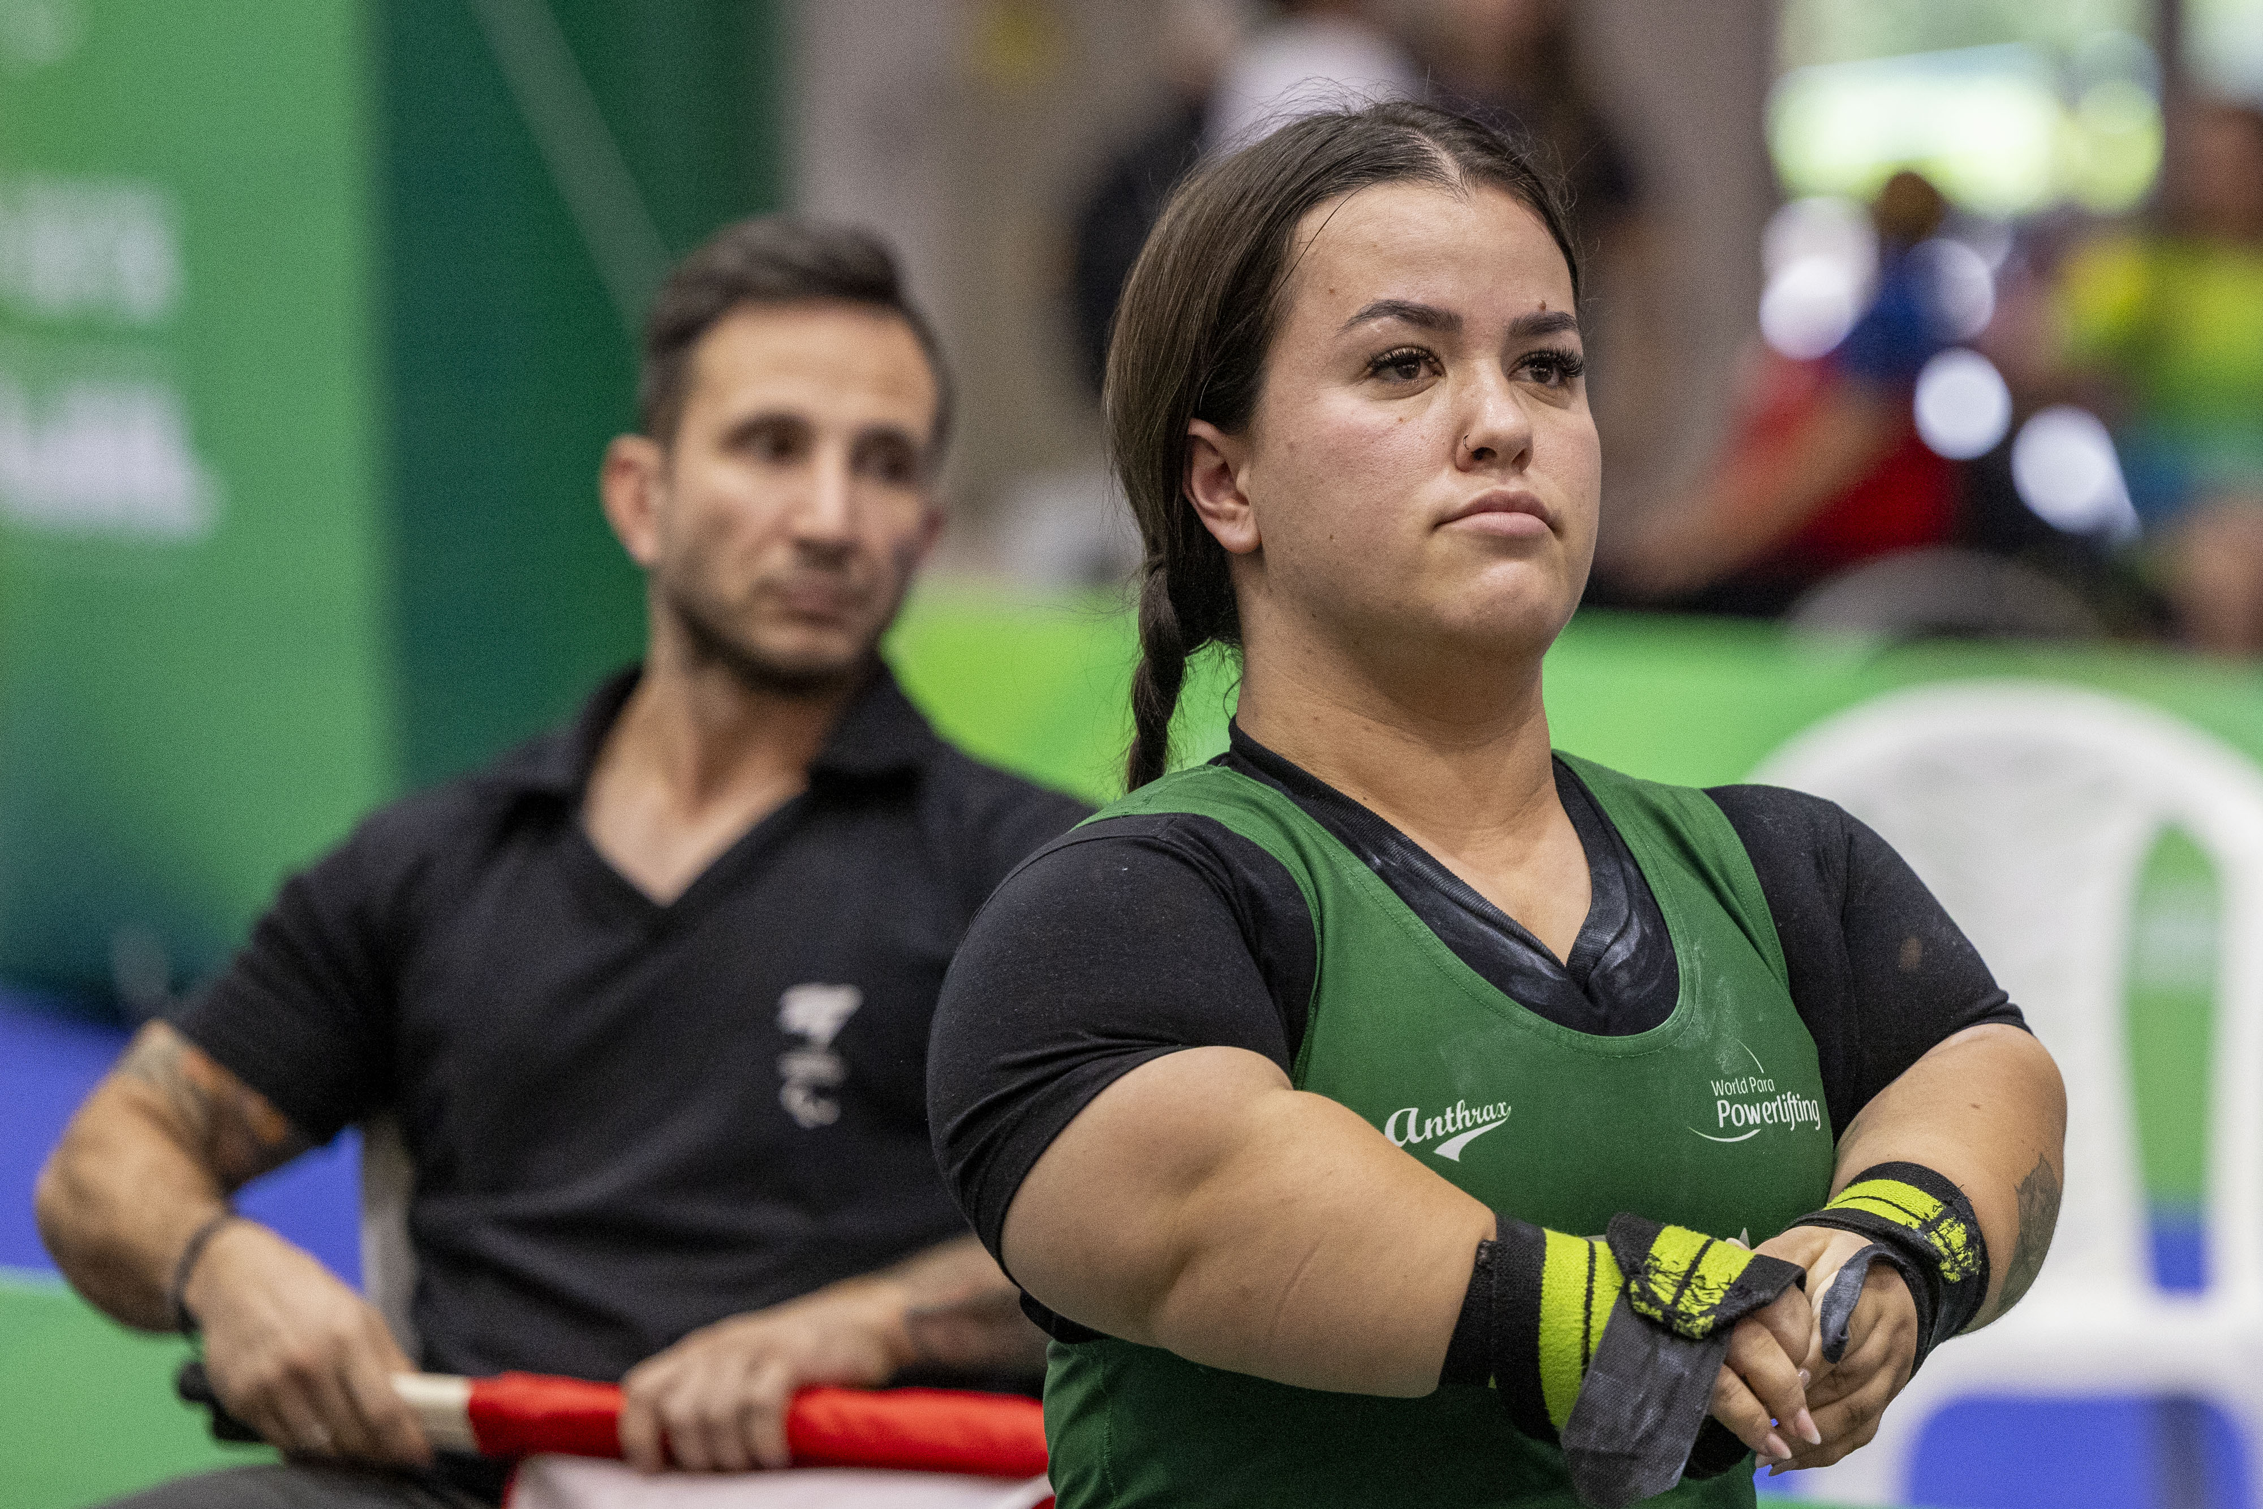
Meeting Paralímpico Loterias Caixa de Halterofilismo em São Paulo – Centro de Treinamento Paralimpico Brasileiro
Foto: Alê Carvalho

Slide 4
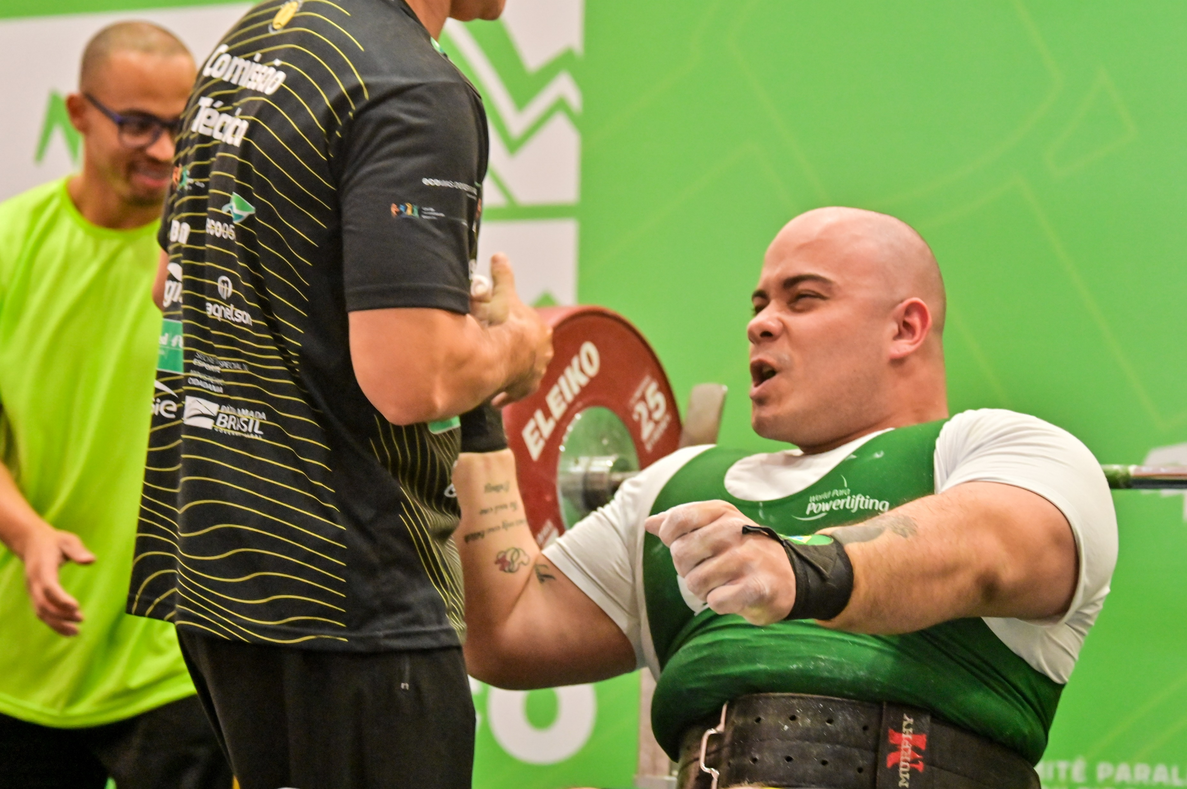
Meeting Paralímpico Loterias Caixa de Halterofilismo em São Paulo – Centro de Treinamento Paralimpico Brasileiro
Foto: Alê Carvalho

Slide 5
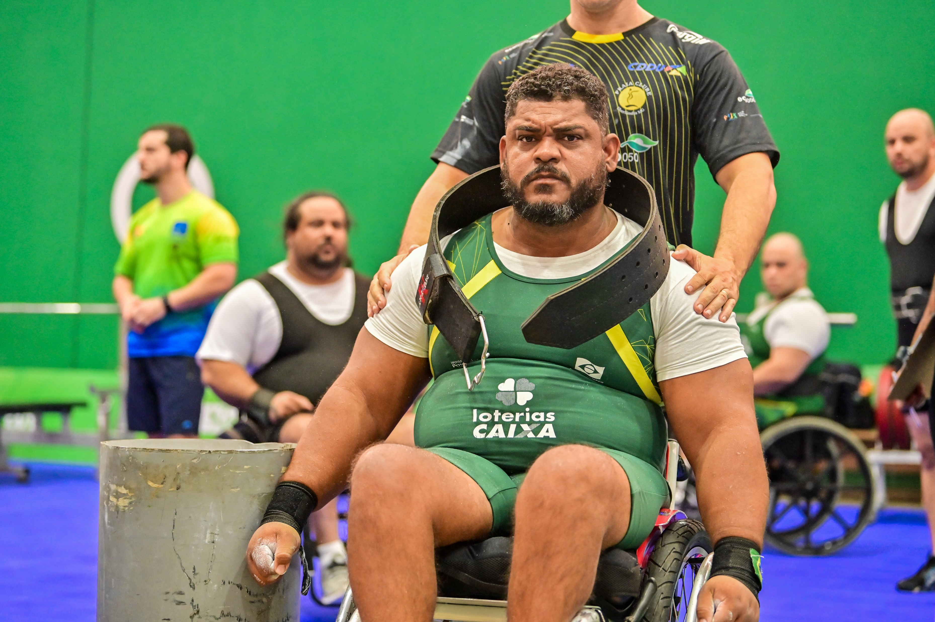
Meeting Paralímpico Loterias Caixa de Halterofilismo em São Paulo – Centro de Treinamento Paralimpico Brasileiro
Foto: Alê Carvalho

Slide 6
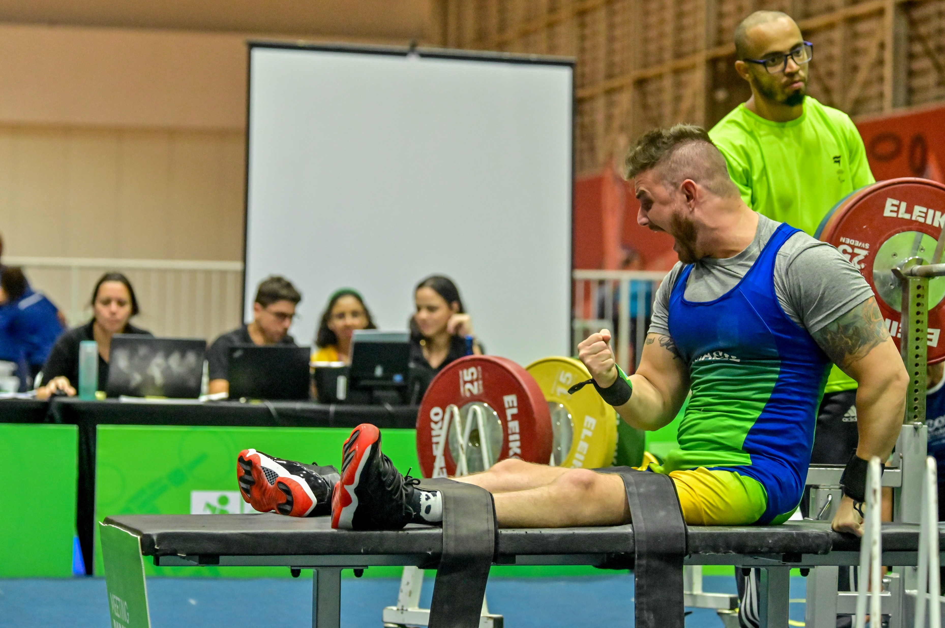
Meeting Paralímpico Loterias Caixa de Halterofilismo em São Paulo – Centro de Treinamento Paralimpico Brasileiro
Foto: Alê Carvalho

Slide 7
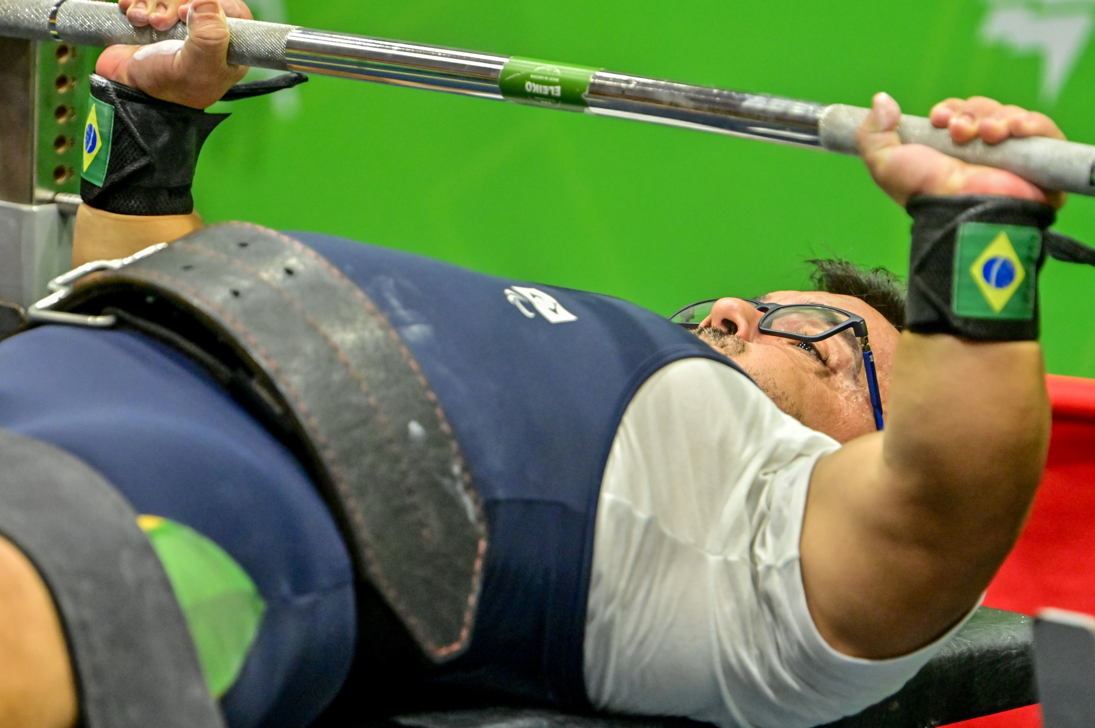
Meeting Paralímpico Loterias Caixa de Halterofilismo em São Paulo – Centro de Treinamento Paralimpico Brasileiro
Foto: Alê Carvalho

Slide 8
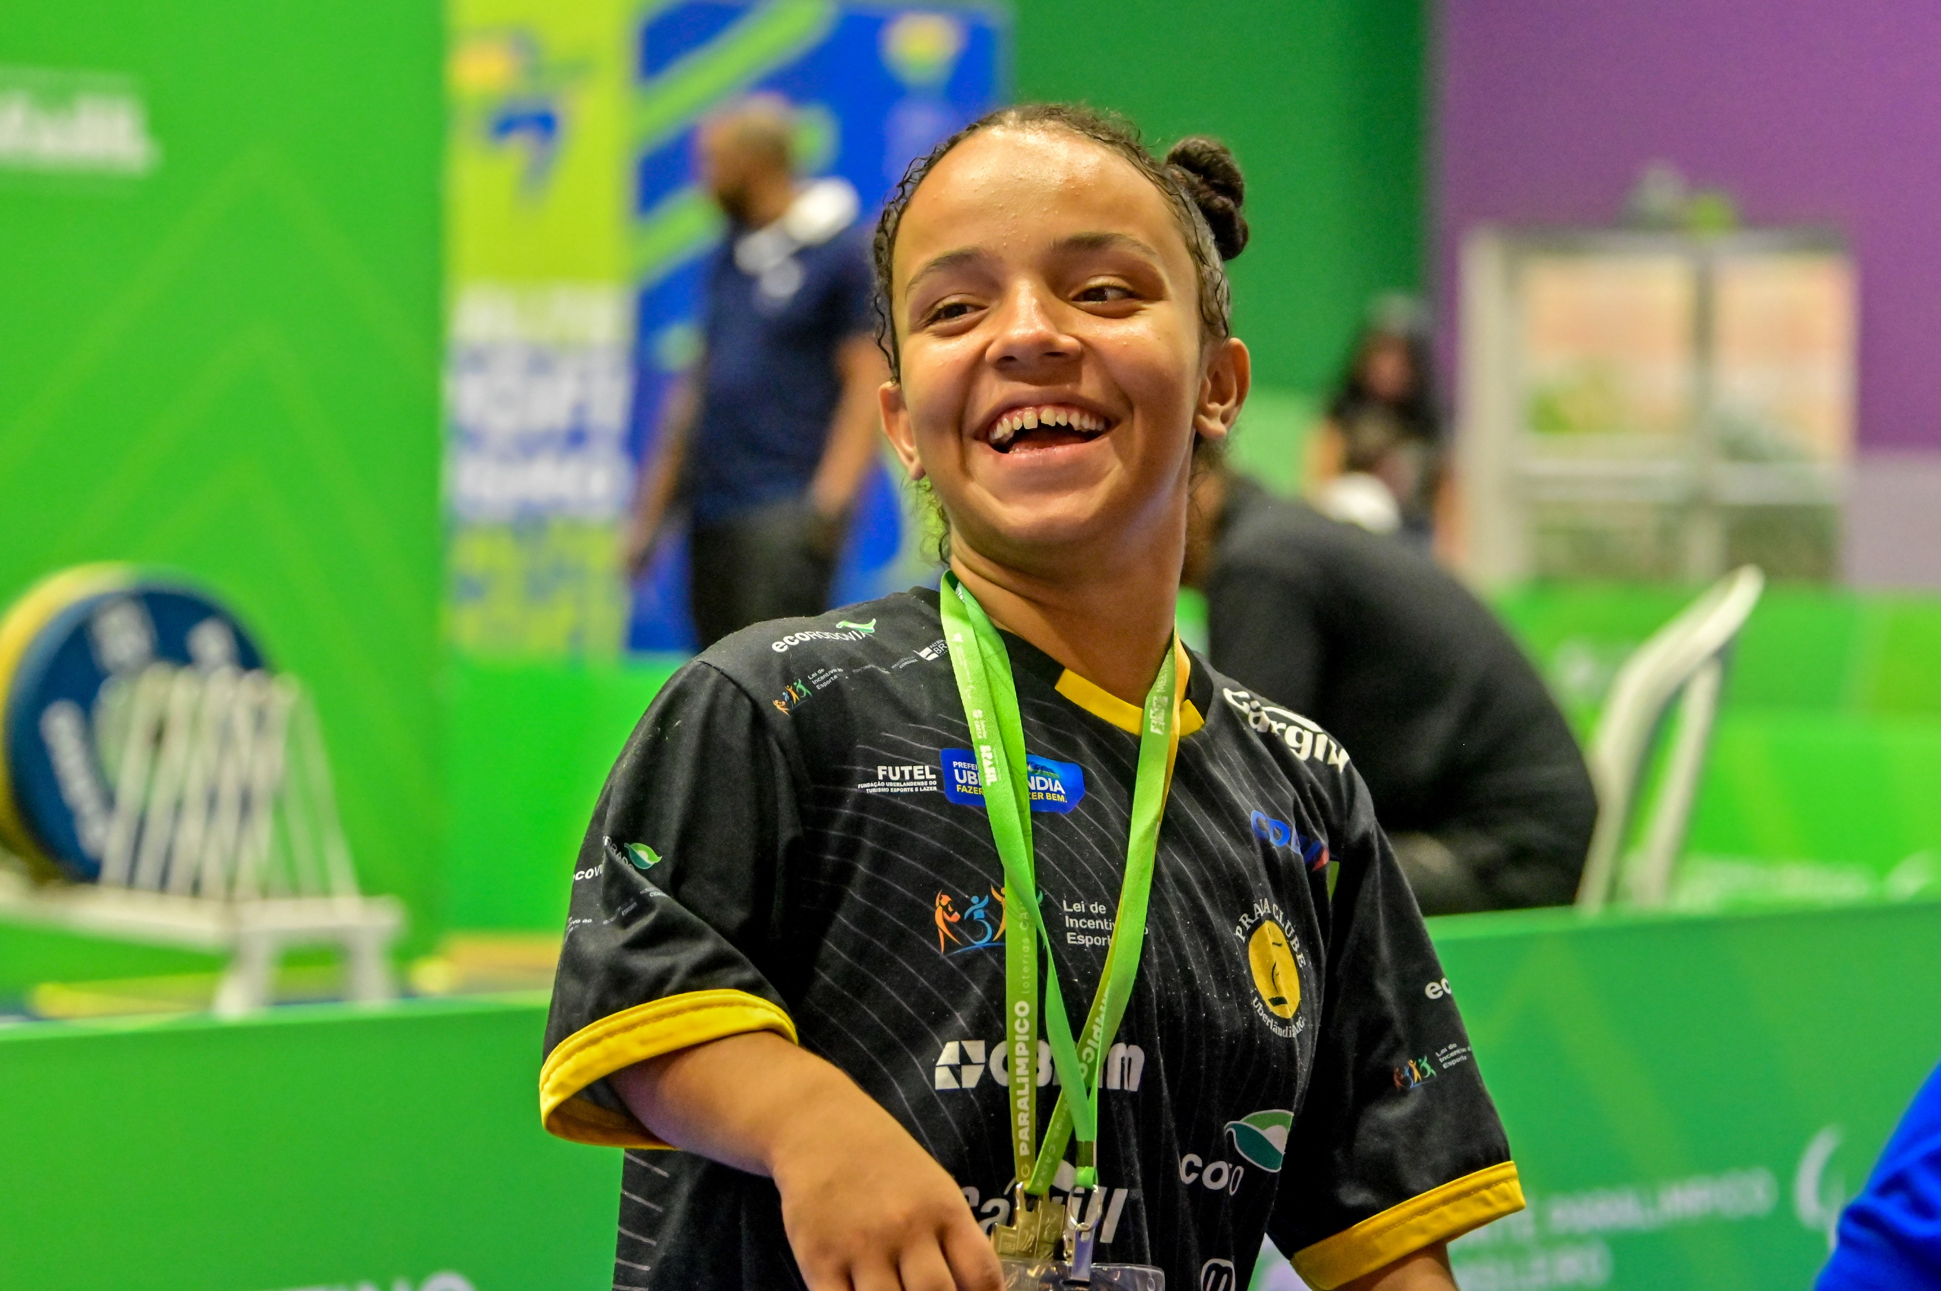
Meeting Paralímpico Loterias Caixa de Halterofilismo em São Paulo – Centro de Treinamento Paralimpico Brasileiro
Foto: Alê Carvalho

Slide 9
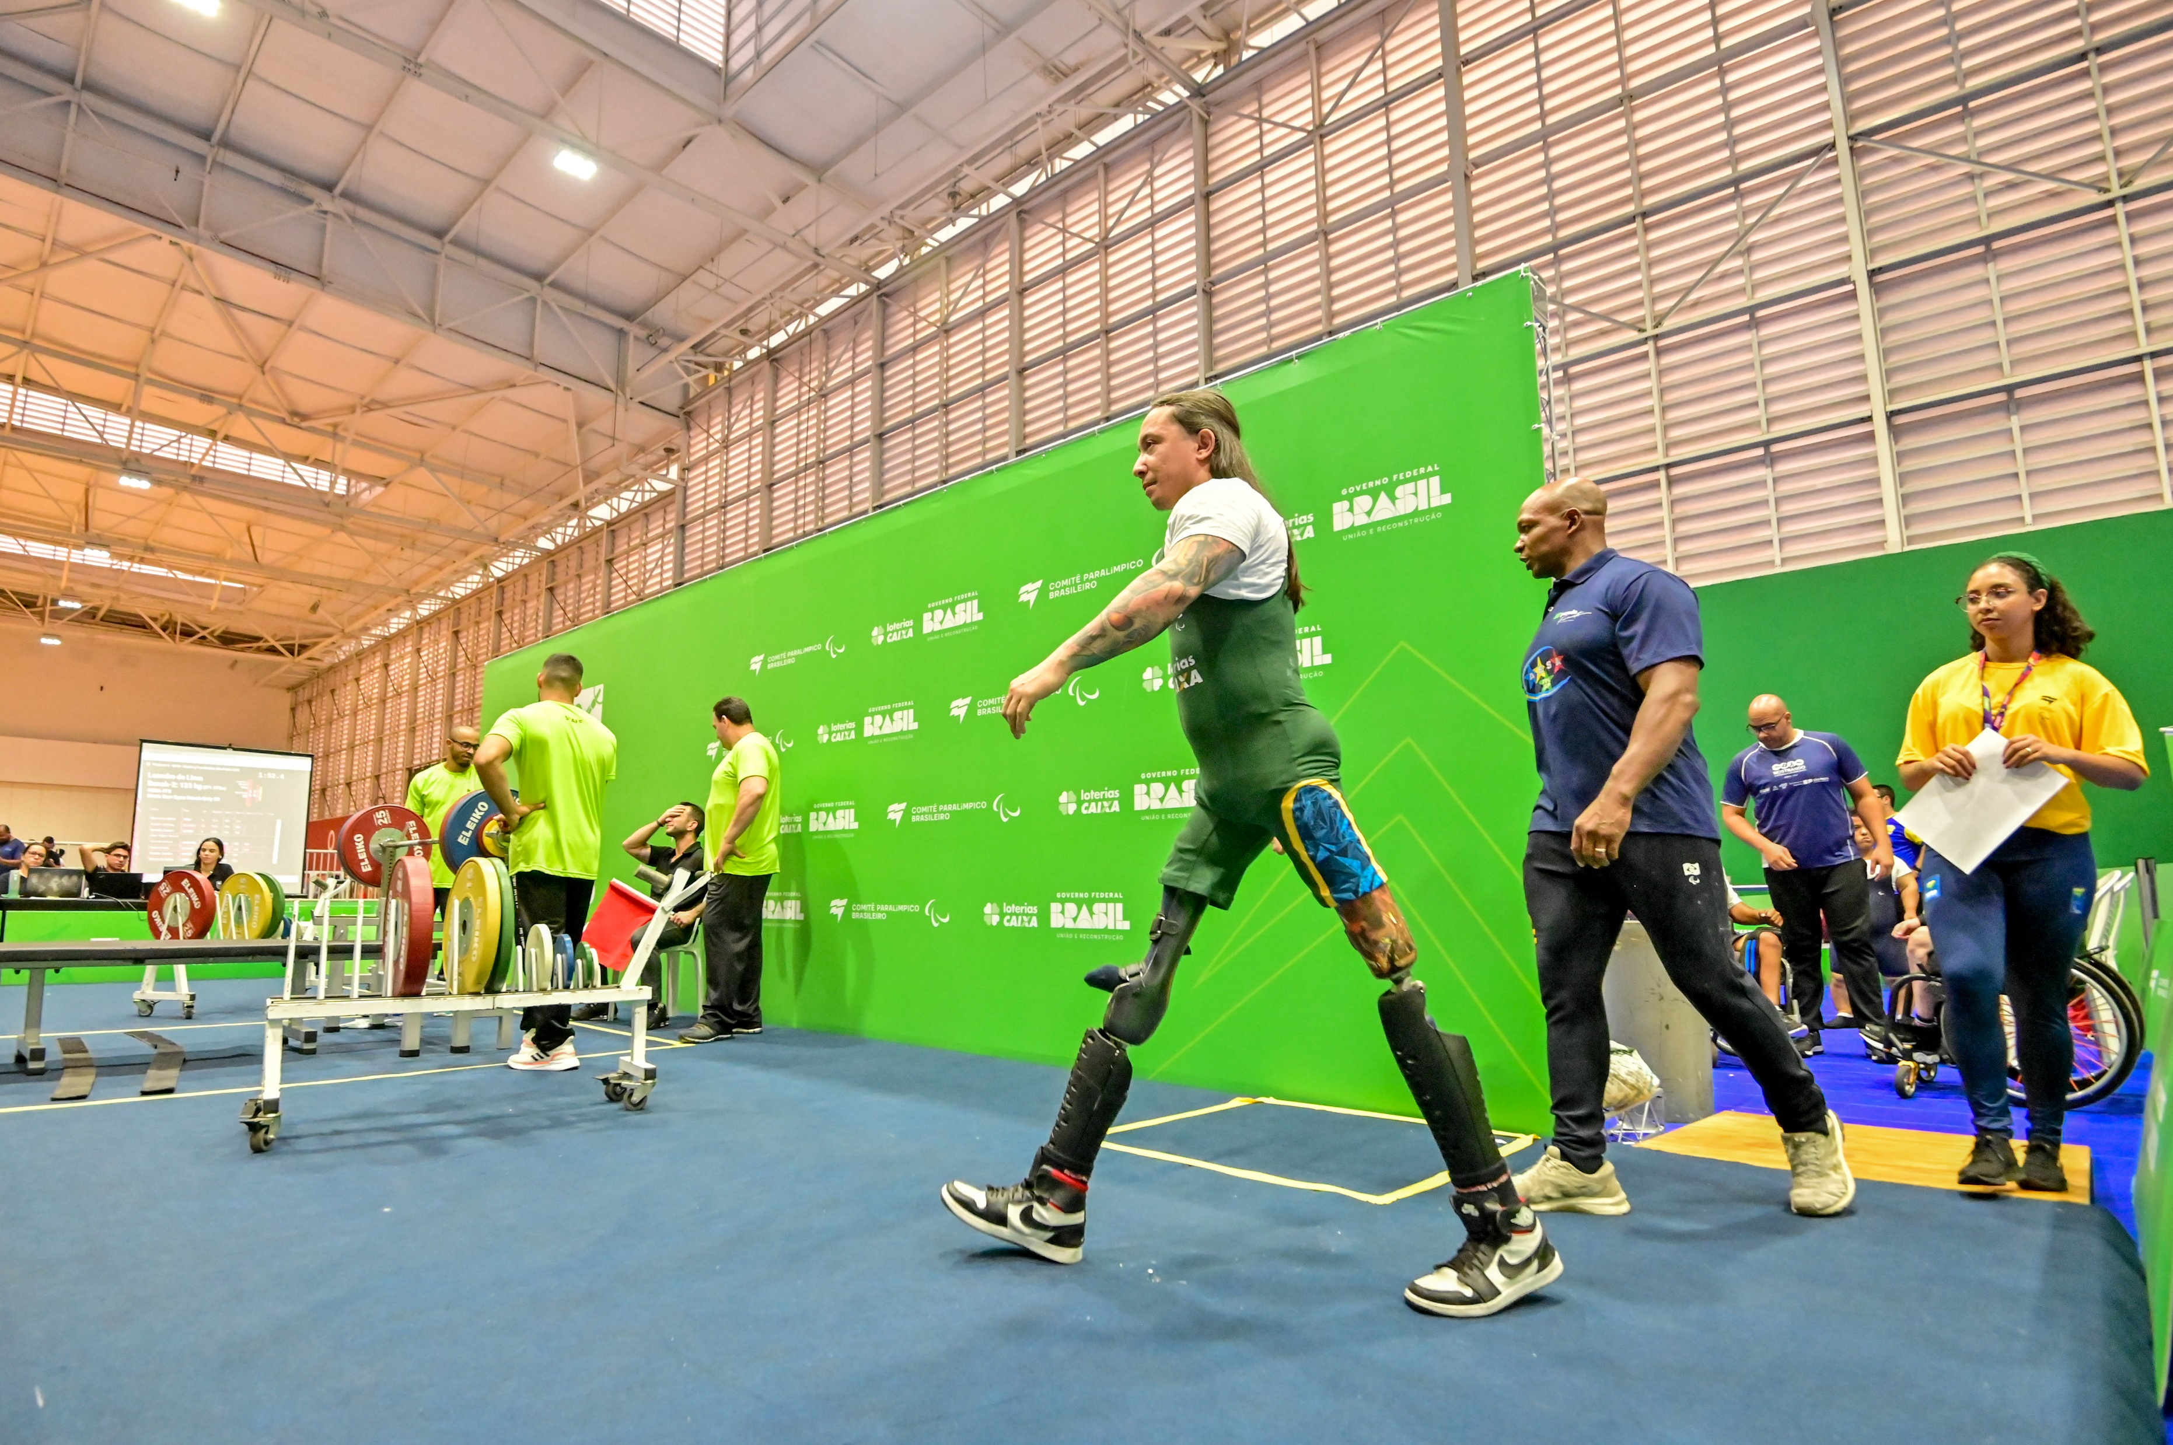
Meeting Paralímpico Loterias Caixa de Halterofilismo em São Paulo – Centro de Treinamento Paralimpico Brasileiro
Foto: Alê Carvalho

Slide 10
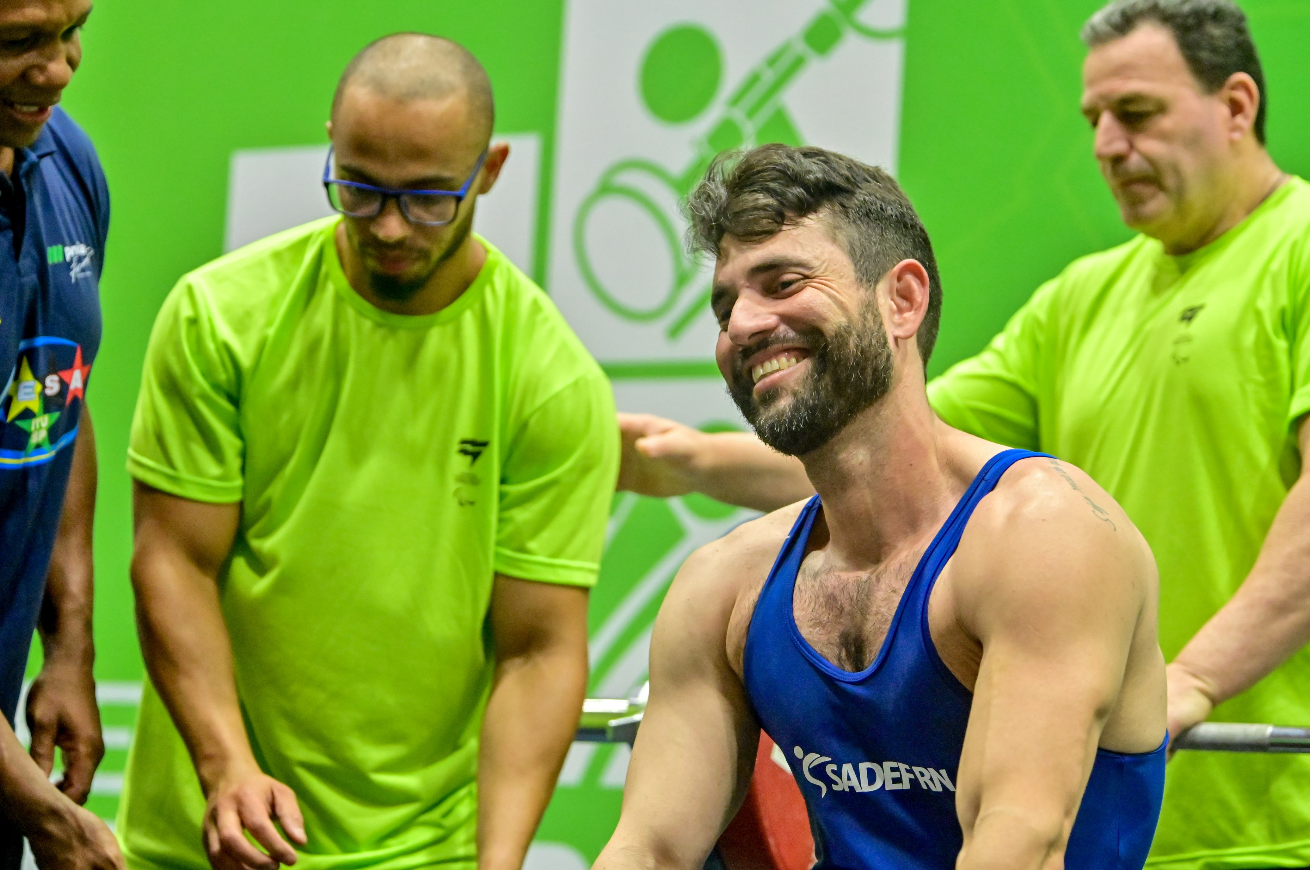
Meeting Paralímpico Loterias Caixa de Halterofilismo em São Paulo – Centro de Treinamento Paralimpico Brasileiro
Foto: Alê Carvalho

Slide 11
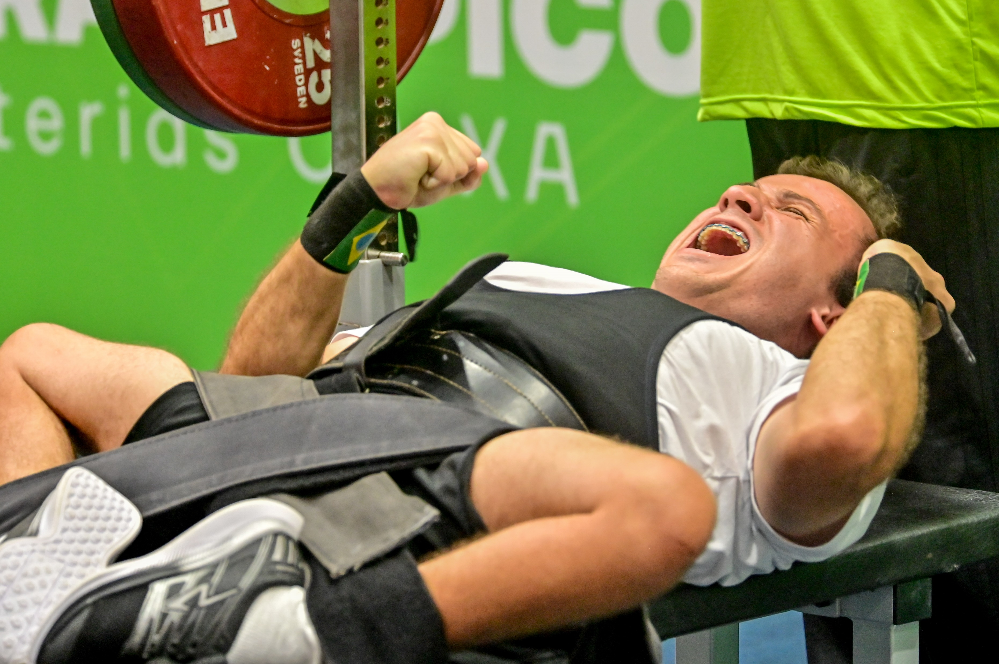
Meeting Paralímpico Loterias Caixa de Halterofilismo em São Paulo – Centro de Treinamento Paralimpico Brasileiro
Foto: Alê Carvalho

Slide 12
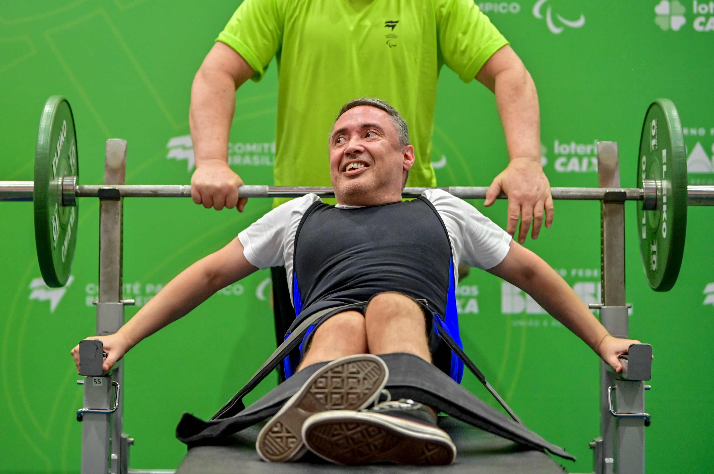
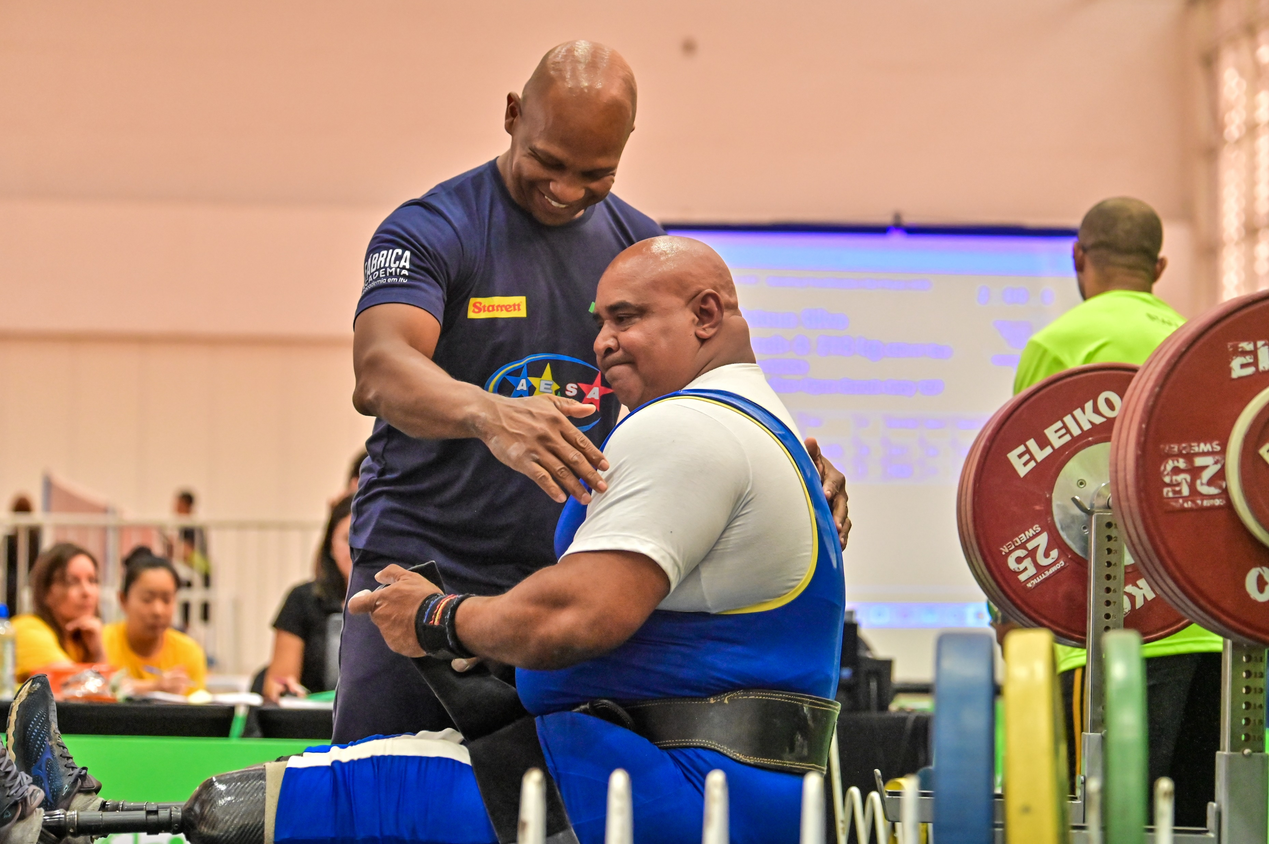
Meeting Paralímpico Loterias Caixa de Halterofilismo em São Paulo – Centro de Treinamento Paralimpico Brasileiro
Foto: Alê Carvalho

Slide 13
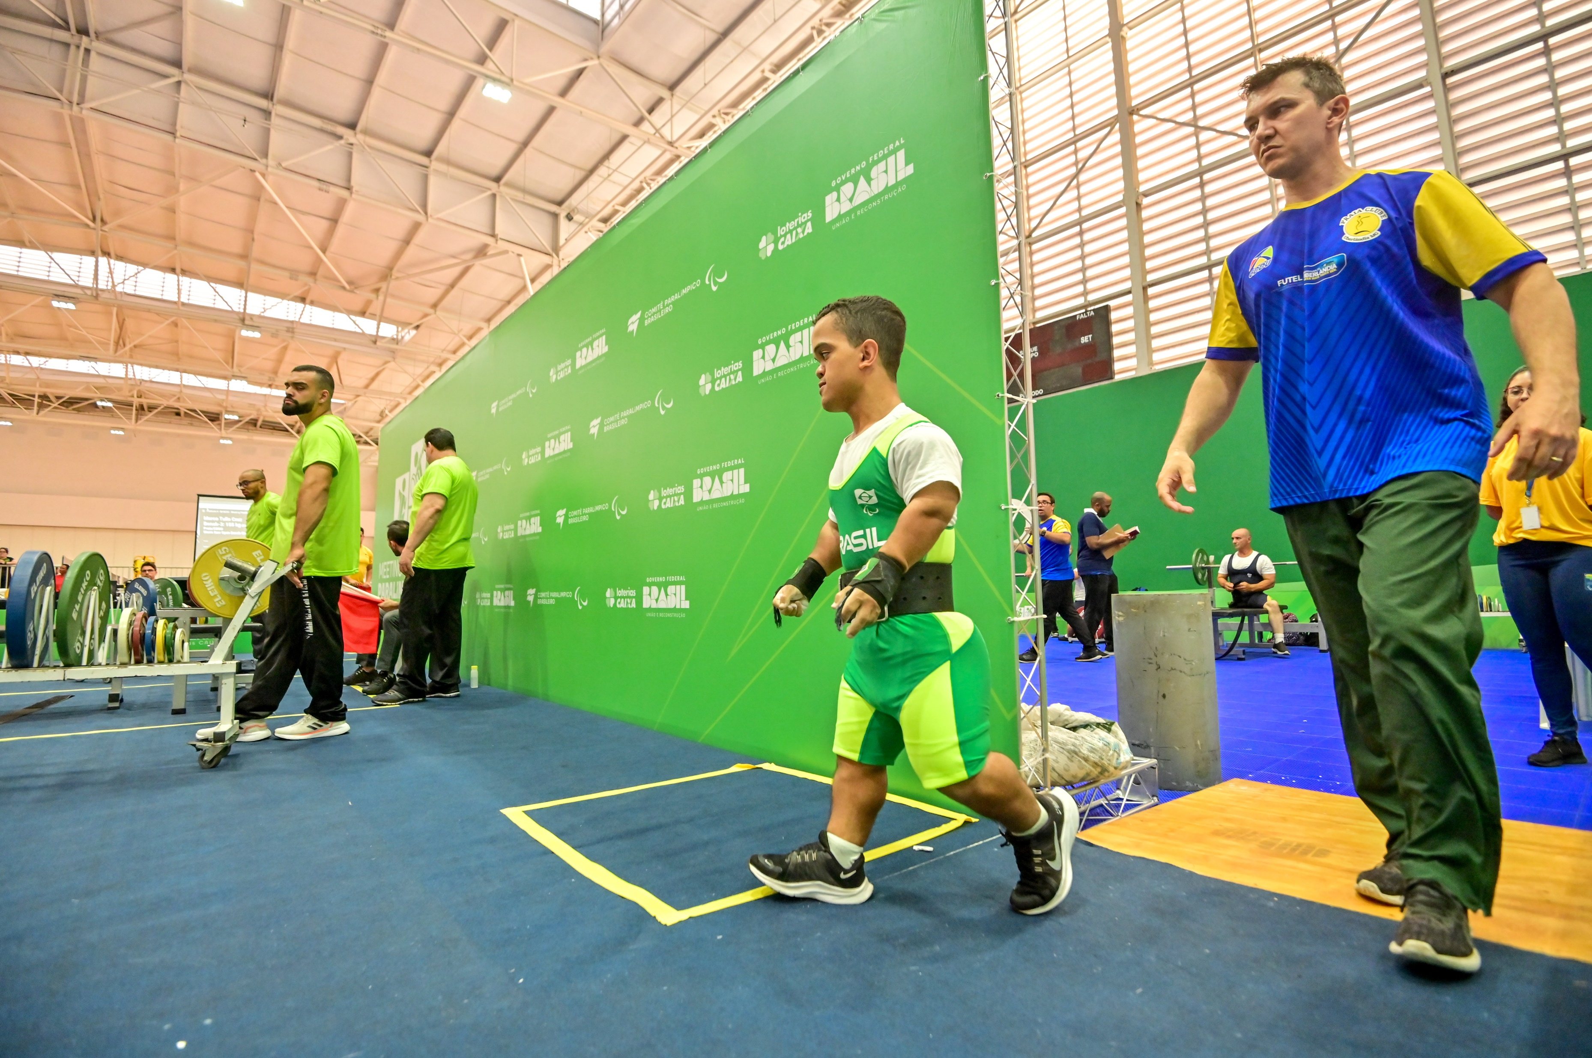
Meeting Paralímpico Loterias Caixa de Halterofilismo em São Paulo – Centro de Treinamento Paralimpico Brasileiro
Foto: Alê Carvalho

Slide 14
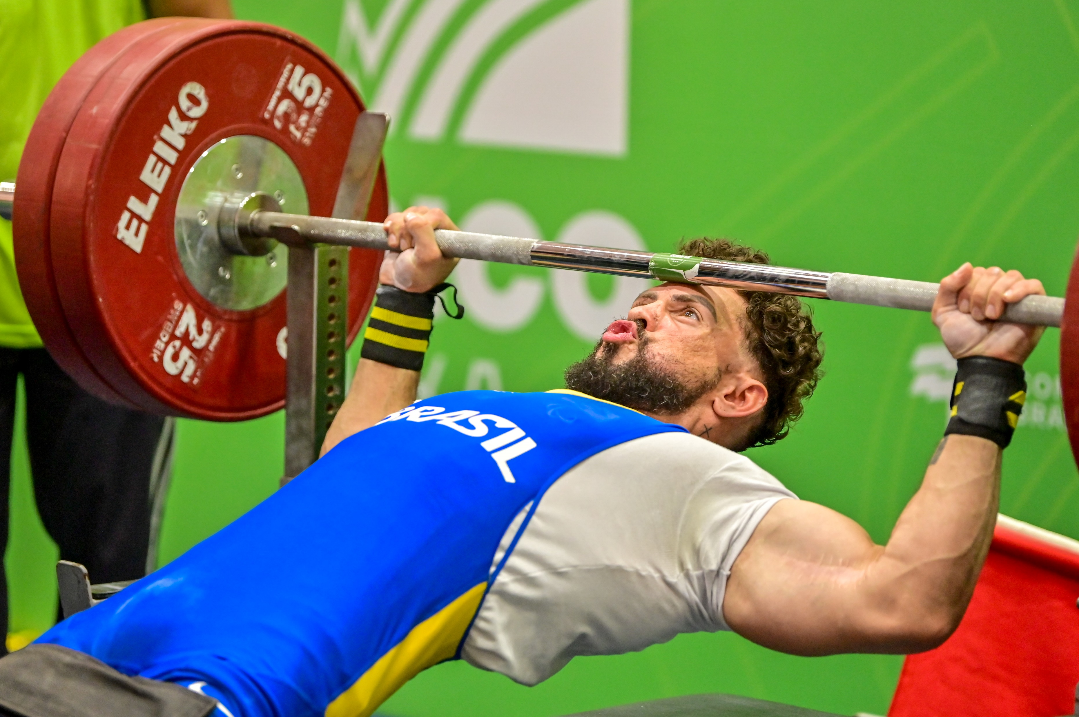
Meeting Paralímpico Loterias Caixa de Halterofilismo em São Paulo – Centro de Treinamento Paralimpico Brasileiro
Foto: Alê Carvalho

Slide 15
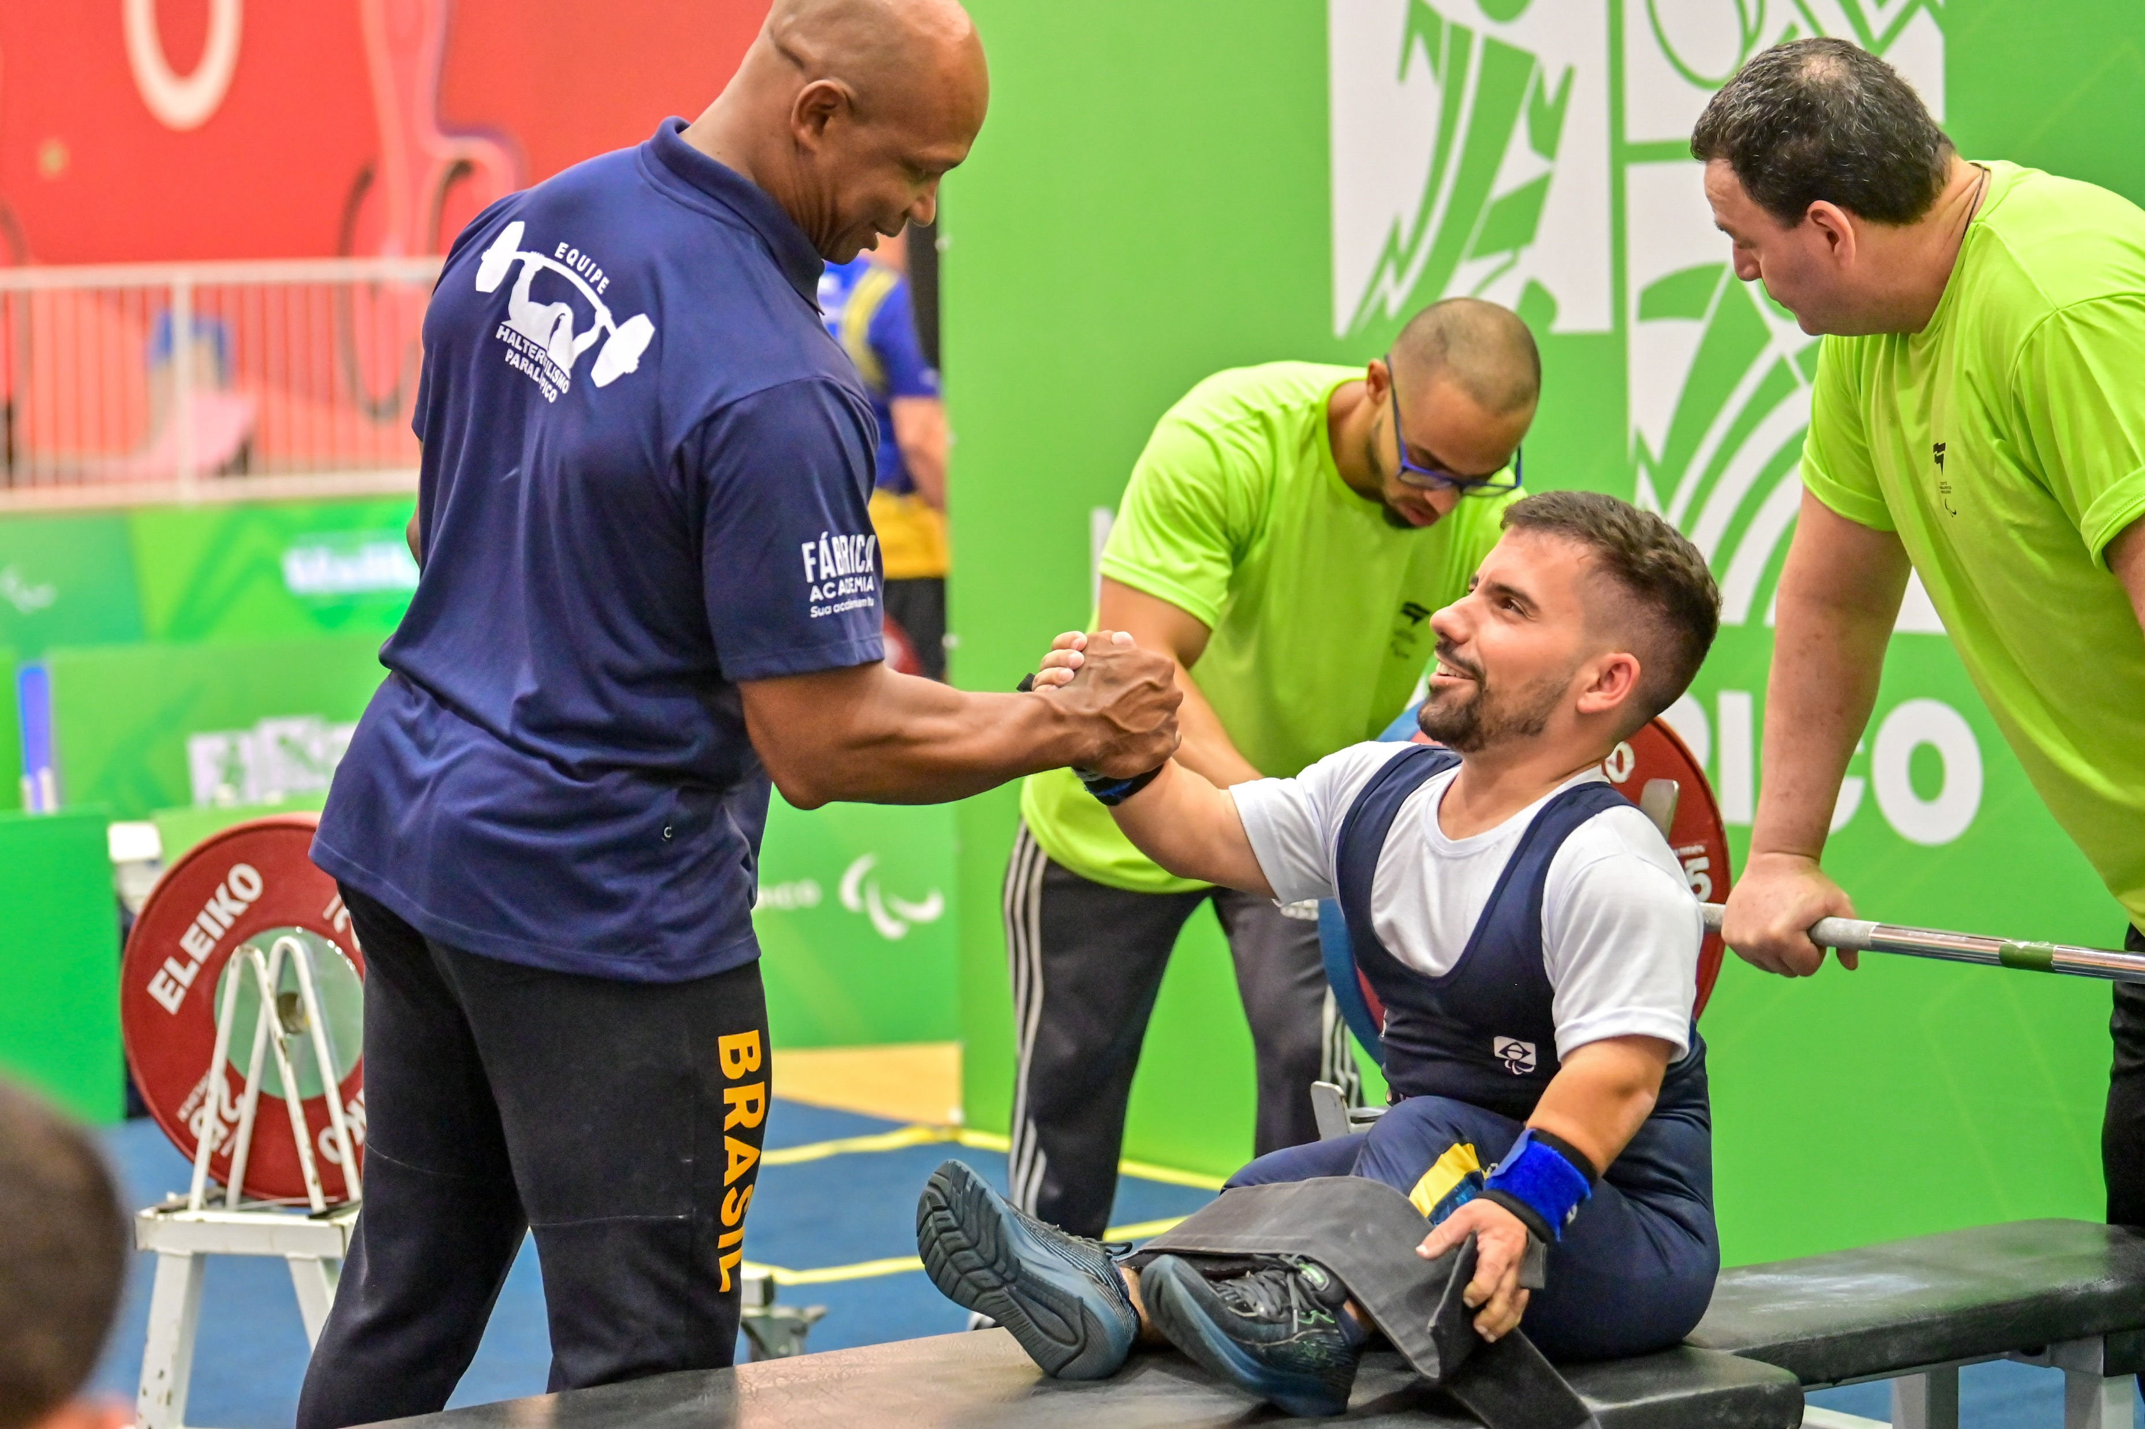
Meeting Paralímpico Loterias Caixa de Halterofilismo em São Paulo – Centro de Treinamento Paralimpico Brasileiro
Foto: Alê Carvalho

Slide 16
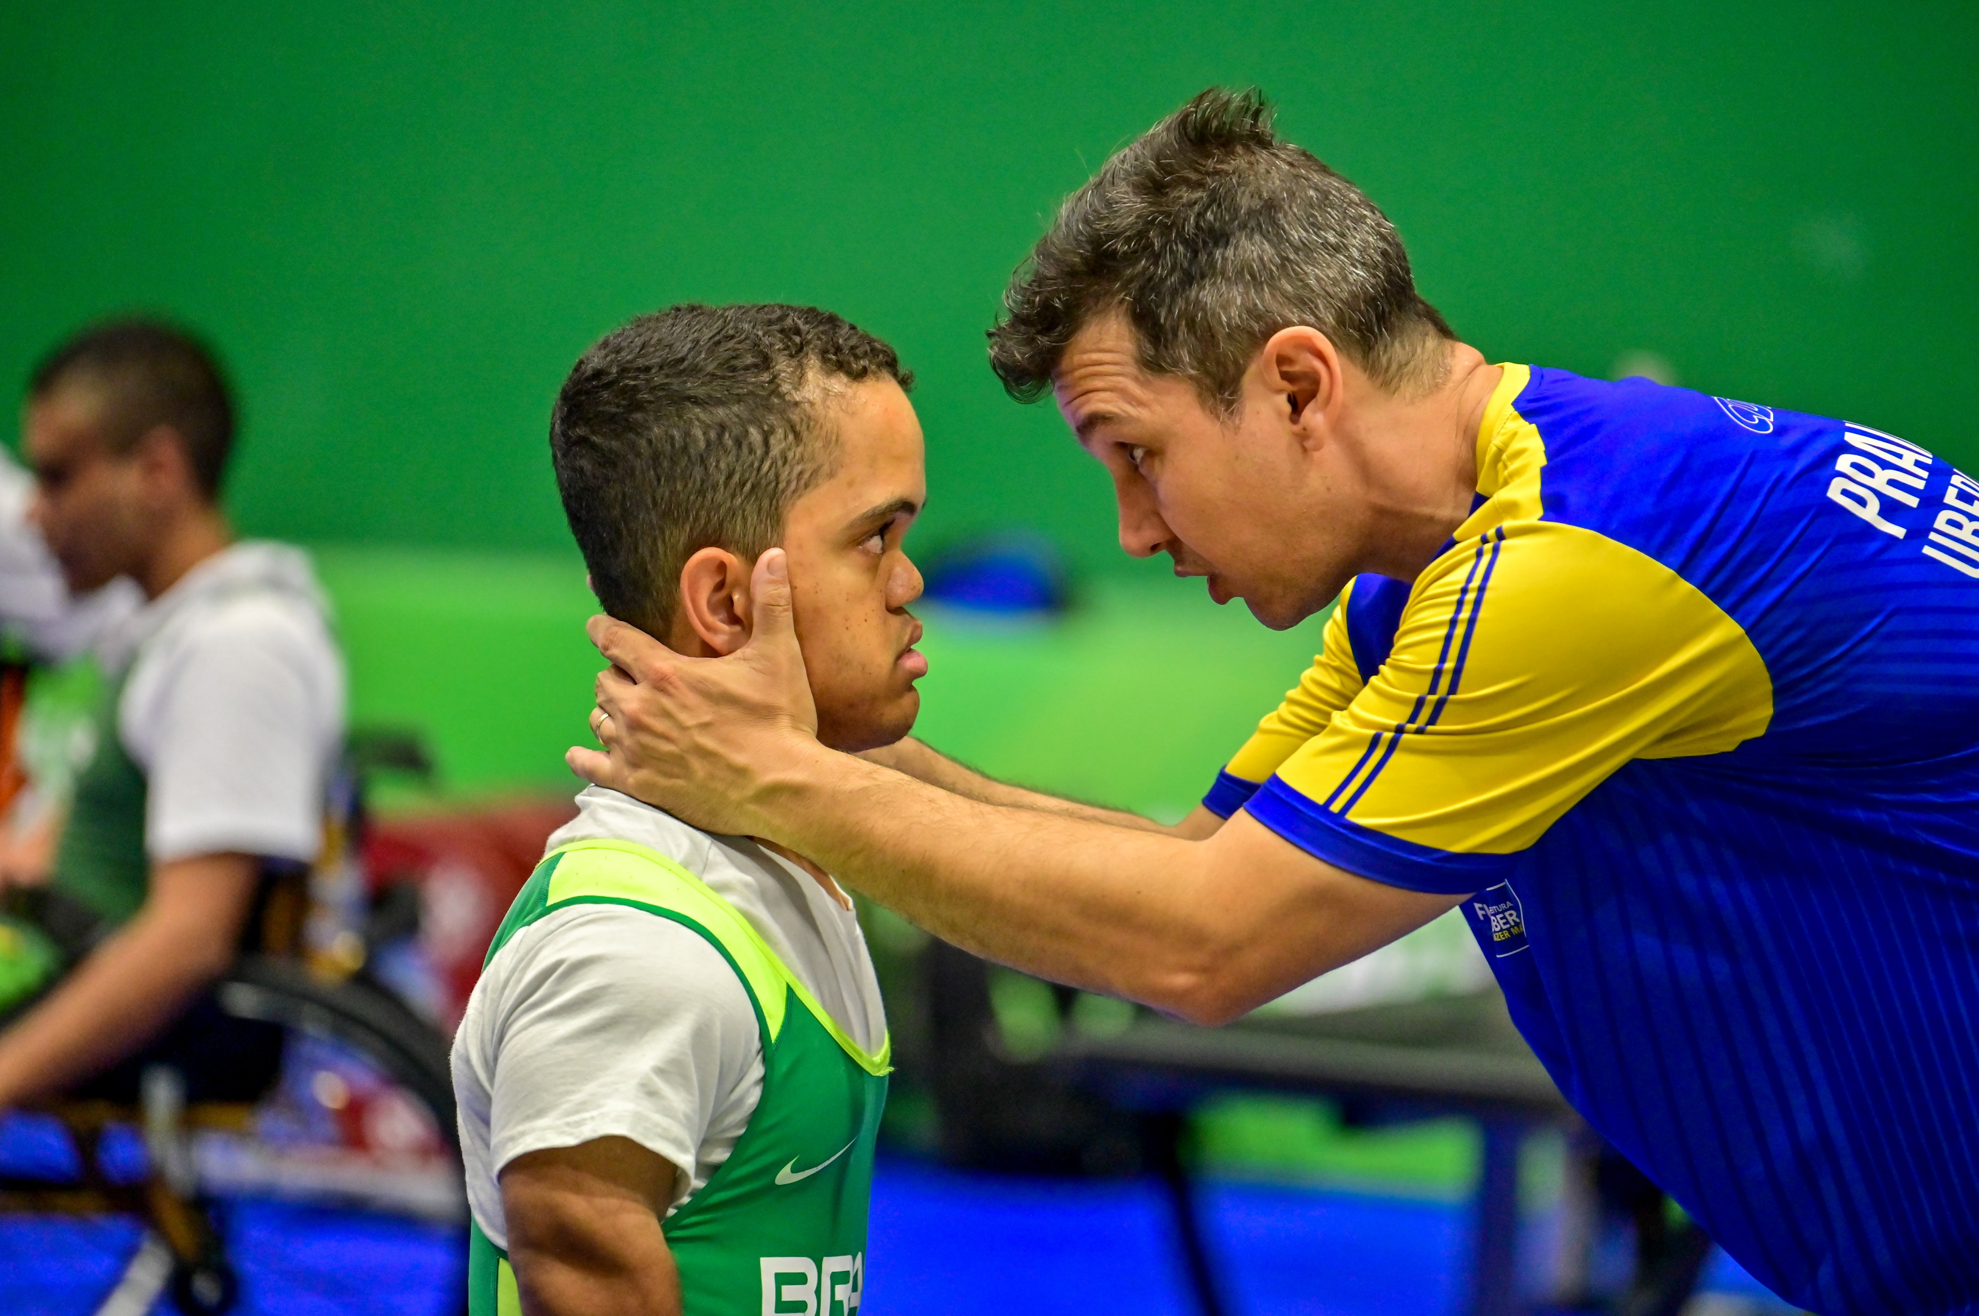
Meeting Paralímpico Loterias Caixa de Halterofilismo em São Paulo – Centro de Treinamento Paralimpico Brasileiro
Foto: Alê Carvalho

Slide 17
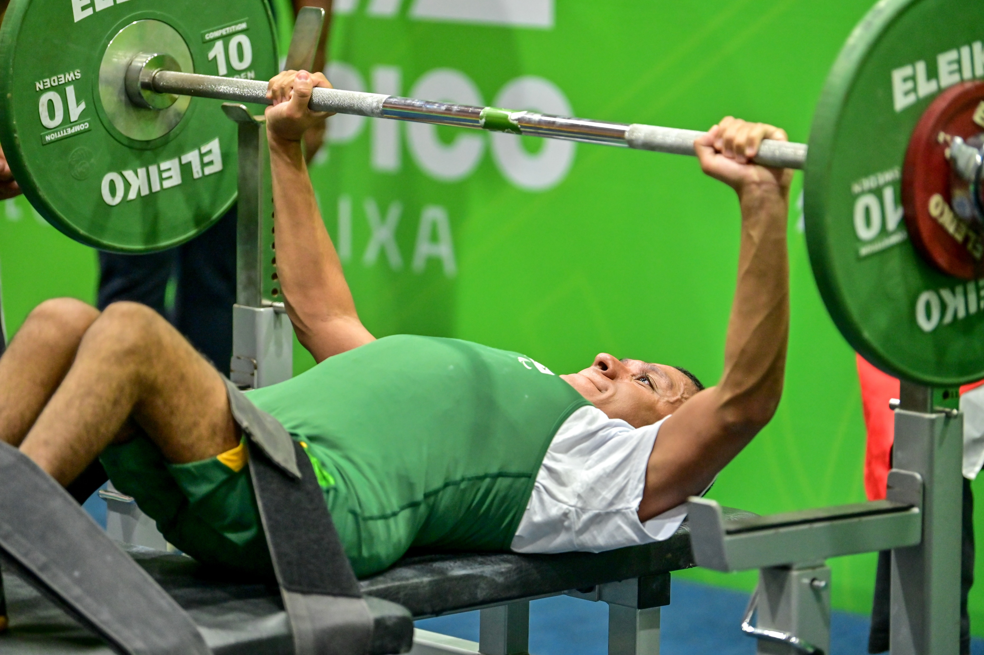
Meeting Paralímpico Loterias Caixa de Halterofilismo em São Paulo – Centro de Treinamento Paralimpico Brasileiro
Foto: Alê Carvalho

Slide 18

AGRADECIMENTO

